Slide 1

BS7799标准
汇报人：FCCW
日期：2019/3/12

Slide 2
BS7799标准解释
bs7799是一个·代号，标准是一种规范。对于信息安全体系来说什么样的体系是一个相对安全的体系，需要一种评估的标准

Slide 3
发展历史
Click here to add Title
英国标准协会(BSI)于1999年2月提出了BS7799《信息安全管理体系标准》(Code of Practice for Information Security), 并于1993年由英国贸易工业部立项，组织大企业的信息安全经理制定了世界上第一个信息安全管理体系标准——BS7799-1:1995信息安全管理实施规则, 它提供了一套综合的、由信息安全最佳惯例组成的实施规则，其目的是作为确定企业信息系统在大多数情况下，所需控制范围的唯一参考基准，并且适用于大、中、小型组织。

Slide 4
BS7799的的组成

Slide 5
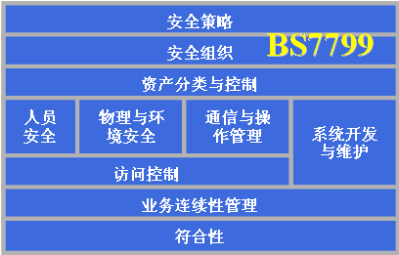
十项准则
十项准则,127安全控住措施
安全策略
安全组织

Slide 6
01安全策略
STAATEGY

Slide 7
安全策略
Click here to add Title
信息安全策略包括两个方面： 1.1信息安全策略文档
1.2审查评估

Slide 8
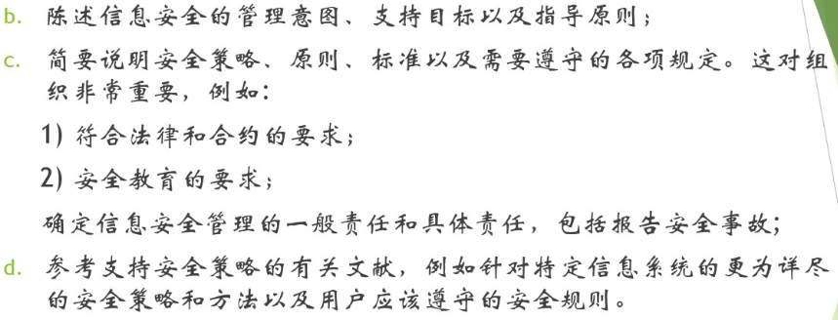
文档

Slide 9
审查评估

Slide 10
组织安全
目的：管理组织内部的信息安全

Slide 11
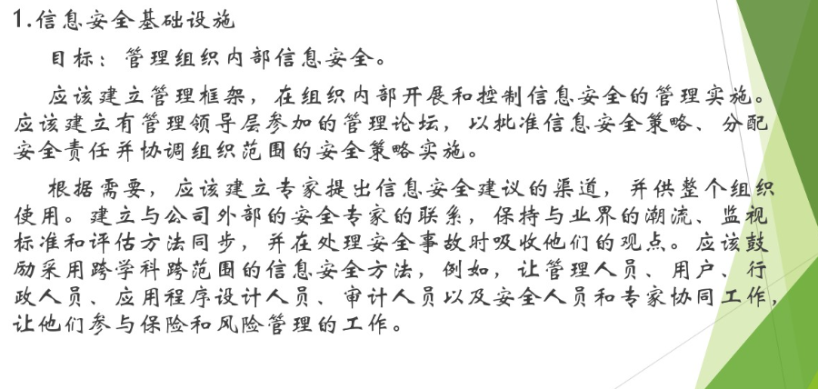
组织安全

Slide 12
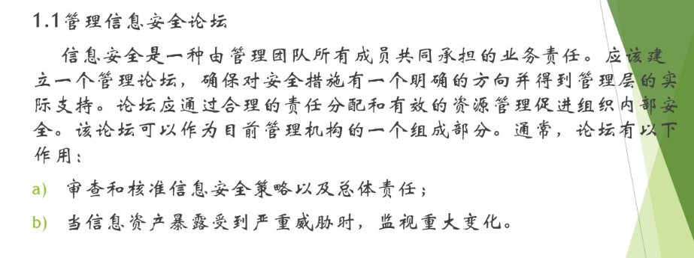
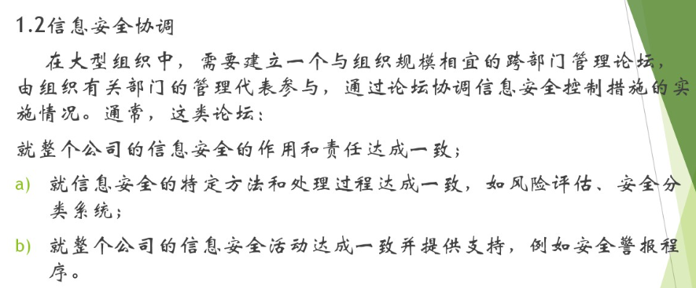
组织安全

Slide 13
组织安全

Slide 14
组织安全

Slide 15
组织安全

Slide 16
QUESTION
一家初创公司应该制定那些安全策略
什么样的组织管理安全能让你有公司归属感

Slide 17
资产分类与控制
目的：对组织资产进行适当的保护。

Slide 18
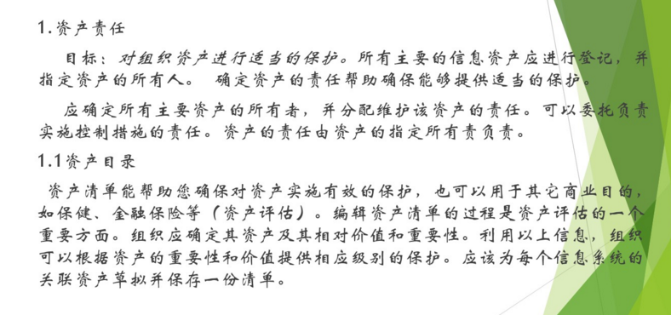
资产分类与控制

Slide 19
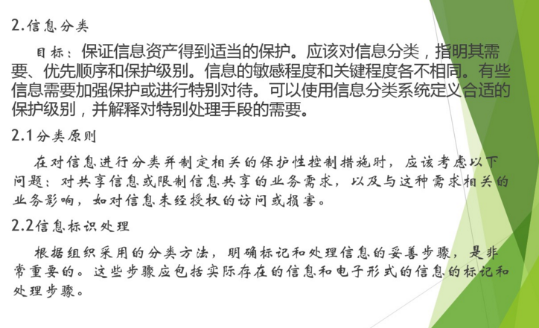
资产分类与控制

Slide 20
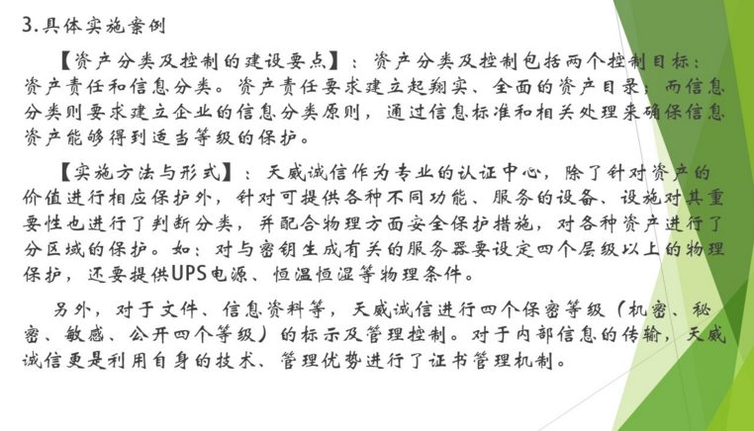
资产分类与控制

Slide 21
人员安全
目的：降低设施误操作、偷窃、诈骗或滥用等方面的人为风险。

Slide 22
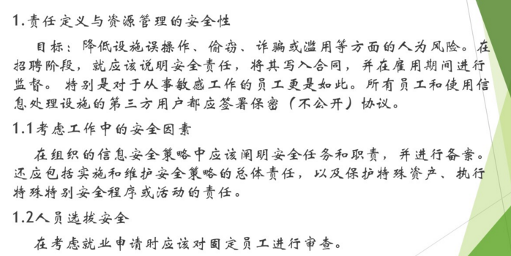
人员安全

Slide 23
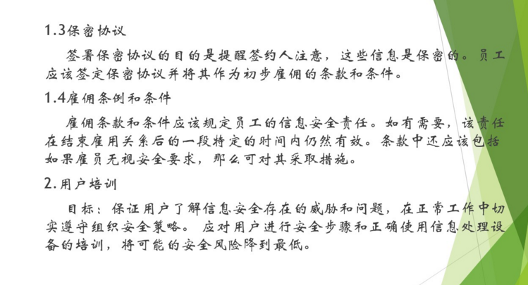
人员安全

Slide 24
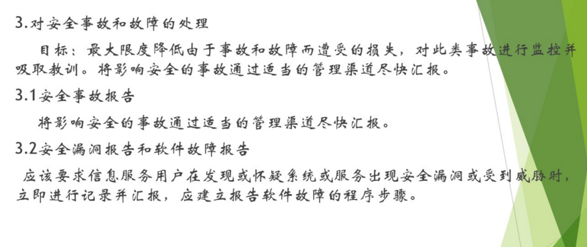
人员安全

Slide 25
物理与环境安全
目的：防止对公司工作场所和信息的非法访问、破坏和干扰。

Slide 26
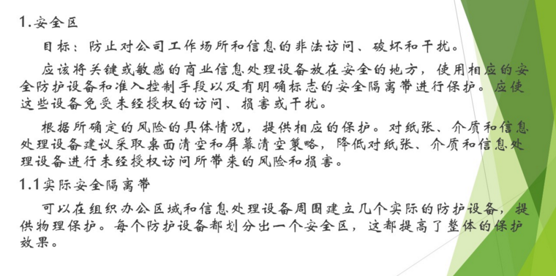
物理与环境安全

Slide 27
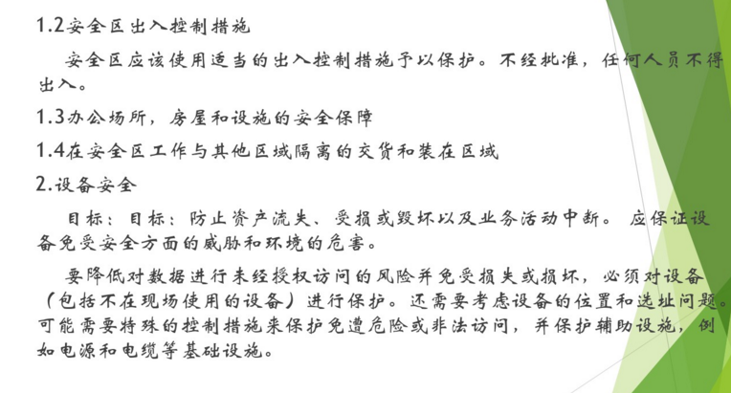
物理与环境安全

Slide 28
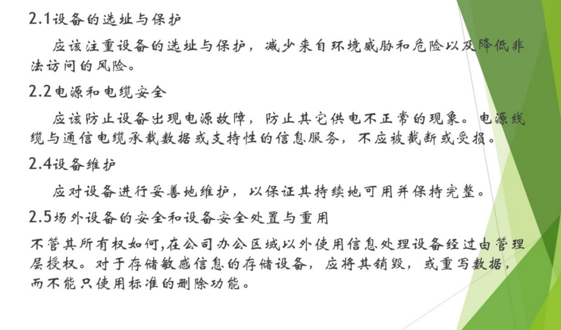
物理与环境安全

Slide 29
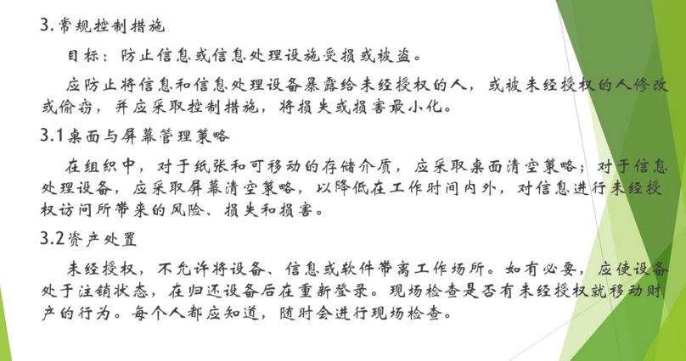
物理与环境安全

Slide 30
QUESTION
资产分类及控制包括哪两个控制目标
物理和环境安全的建设要点
Notes:
资产责任和信息分类
物理和环境安全包括三个控制目标:
安全区域、设备安全和一般控制措施。
“安全区域”目的是防止业务设施和信息受到未经授权的物理访问、损害和干扰。
“设备安全”的控制措施可以防止资产丢失、受损和受到威胁，防止业务活动受到干扰，包括电信供应和线路安全等等。
“一般控制措施”包括清理桌面和屏幕、以及资产清理等。

Slide 31
此处输入标题
Click here to add Title
标题文本
标题文本
请替换文字内容，点击添加相关标题文字请替换文字内容，点击添加相关标题文字
请替换文字内容，点击添加相关标题文字请替换文字内容，点击添加相关标题文字
标题文本
标题文本
请替换文字内容，点击添加相关标题文字请替换文字内容，点击添加相关标题文字
请替换文字内容，点击添加相关标题文字请替换文字内容，点击添加相关标题文字
标题文本
标题文本
请替换文字内容，点击添加相关标题文字请替换文字内容，点击添加相关标题文字
。
请替换文字内容，点击添加相关标题文字请替换文字内容，点击添加相关标题文字

Slide 32
PART 04
Click here to add Title Click here to add Title Click here to add Title Click here to add Title

Slide 33


此处输入标题
Click here to add Title
优秀案例一
采用图片+文字的排版进行优秀案例展示，并加以文字说明采用图片+文字的排版进行优秀案例展示，并加以文字说明采用图片+文字的排版进行优秀案例展示，并加以文字说明采用图片+文字的排版进行优秀案例展示，并加以文字说明采用图片+文字的排版进行优秀案例展示，并加以文字说明采用图片+文字的排版进行优秀案例展示，并加以文字说明
采用图片+文字的排版进行优秀案例展示，并加以文字说明采用图片+文字的排版进行优秀案例展示，并加以文字说明采用图片+文字的排版进行优秀案例展示，并加以文字说明采用图片+文字的排版进行优秀案例展示，并加以文字说明采用图片+文字的排版进行优秀案例展示，并加以文字说明采用图片+文字的排版进行优秀案例展示，并加以文字说明
优秀案例二

Slide 34
此处输入标题
Click here to add Title
工作心得体会
这里输入简单字概述这里输入简单简单的文字概述这里输入简单的文字概述简单的文字这里输入简单字概述这里输入简单简单的文字概述这里输入简单的文字概述简单的文字这里输入简单字概述这里输入简单简单的文字概述这里输入简单的文字概述简单的文字这里输入简单字概述这里输入简单简单的文字概述这里输入简单的文字概述简单的文字
点击添加标题
这里输入简单字概述这里输入简单简单的文字概述这里输入简单的文字概述简单的文字
点击添加标题
这里输入简单字概述这里输入简单简单的文字概述这里输入简单的文字概述简单的文字

Slide 35
此处输入标题
Click here to add Title
主要原因三
主要原因一
输入简要文字内容文字内容需概况精炼言简意赅的说明该分项内容
输入简要文字内容文字内容需概况精炼言简意赅的说明该分项内容
主要原因四
输入简要文字内容文字内容需概况精炼言简意赅的说明该分项内容
主要原因二
输入简要文字内容文字内容需概况精炼言简意赅的说明该分项内容

Slide 36
感谢观赏
汇报人：Nador
日期：2018/X/X

